Slide 1
Музеи родного города Рязани.

Slide 2
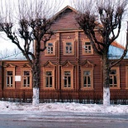
Мемориальный музей – усадьба академика И.П. Павлова.

Slide 3
Есть в Рязани места, которые навсегда останутся дороги нам, поскольку связаны с именами, составляющими славу и гордость русского народа. Одно из таких мест — небольшой деревянный дом с мезонином на улице Павлова в Рязани, на фасаде которого скромная мемориальная доска с надписью “Здесь родился и жил с 1849 по 1870 г. академик И.П. Павлов”. 6 марта 1946 г. в доме был открыт музей И.П. Павлова. 30 ноября 1993 года музею был присвоен статус «Мемориальный музей-усадьба академика И.П. Павлова».

Slide 4
Мемориальный дом – это усадебная постройка начала XIX века. Дом по сей день удивительно уютный и обжитой. Здесь из документов, фотографий, книг, вещей создана экспозиция, сохраняющая атмосферу дома Павловых. Нижний этаж занимают: «темная» комната, кабинет отца, комната матери, гостиная, столовая, буфетная, нижние сени и кухня. Крутая деревянная лестница ведет на второй этаж, где расположены верхние сени, гостевые комнаты, комнаты старших братьев – Ивана, Дмитрия и Петра. В 1888 году Петр Дмитриевич Павлов – отец ученого — построил на усадьбе второй дом, который Лидия Петровна Андреева – сестра ученого — получила в наследство в 1900 году. В 1969 году дом перешел в распоряжение музея. В 1974 году, к 125-летию со дня рождения И.П. Павлова, состоялось торжественное открытие научной экспозиции. С этого момента за новым домом, включенным в мемориальный комплекс, закрепилось название — Дом науки. Всего в Доме науки шесть залов.

Slide 5
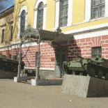
Музей истории воздушно – десантных войск.

Slide 6
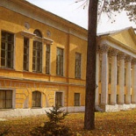
Рязанский государственный областной художественный музей имени И.П. Пожалостина.

Slide 7
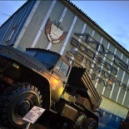
Музей Военной Автомобильной Техники.

